Slide 1
Лабораторная работа №11
Текстовой редактор emacs Мвикую Кристиан Кристофер

Slide 2
Цель работы
Познакомиться с операционной системой Linux. Получить практические навыки работы с редактором Emacs.

Slide 3
Основные термины Emacs
Буфер — объект, представляющий какой-либо текст
Фрейм — соответствует окну в обычном понимании
Окно — прямоугольная область фрейма, отображающая буфер
Область вывода — строки внизу фрейма для сообщений
Минибуфер — для ввода дополнительной информации
Точка вставки — место вставки данных в буфере

Slide 4
Обозначения клавиш
Обозначение | Клавиша
C- | Ctrl
M- | Meta (Alt или Esc)
S- | Shift

Slide 5
Пример: C-x C-c → Ctrl+x, затем Ctrl+c

Slide 6
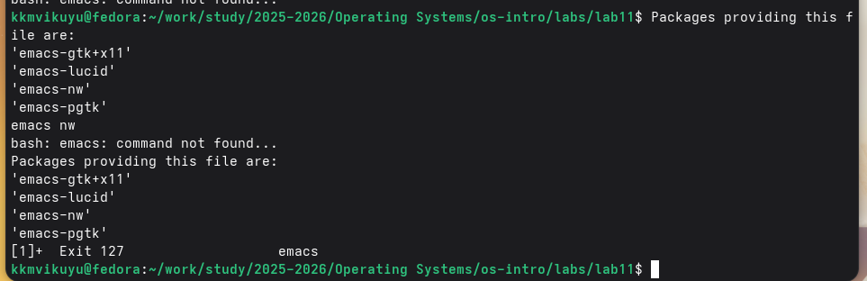
Установка Emacs
Перед началом работы Emacs не был установлен в системе.
Установка Emacs

Slide 7
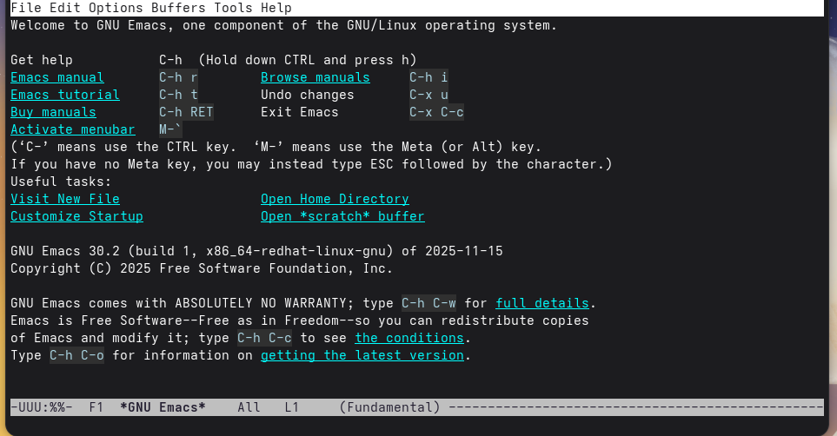
Запуск Emacs
Приветственный экран GNU Emacs
Запуск Emacs

Slide 8
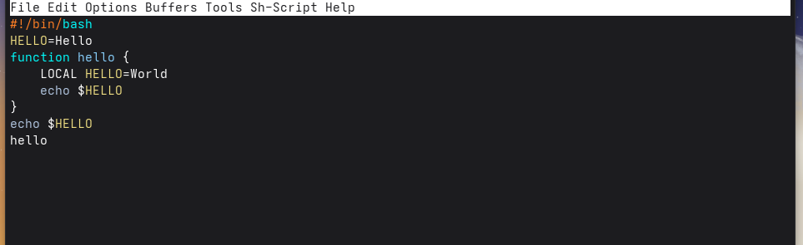
Создание файла lab11.sh
Команда: C-x C-f
Создание файла

Slide 9
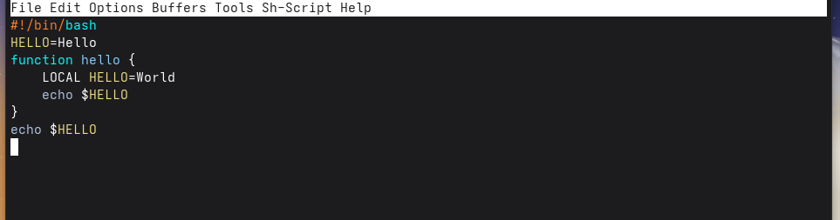
Ввод текста
#!/bin/bash HELLO=Hello function hello { LOCAL HELLO=World echo $HELLO } echo $HELLO hello
Ввод текста

Slide 10
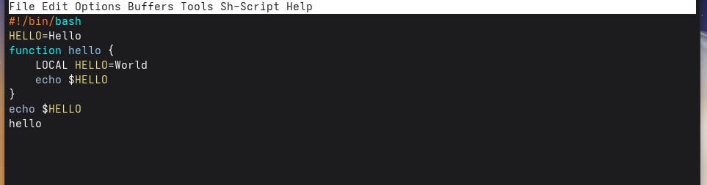
Файл после ввода
Содержимое файла

Slide 11
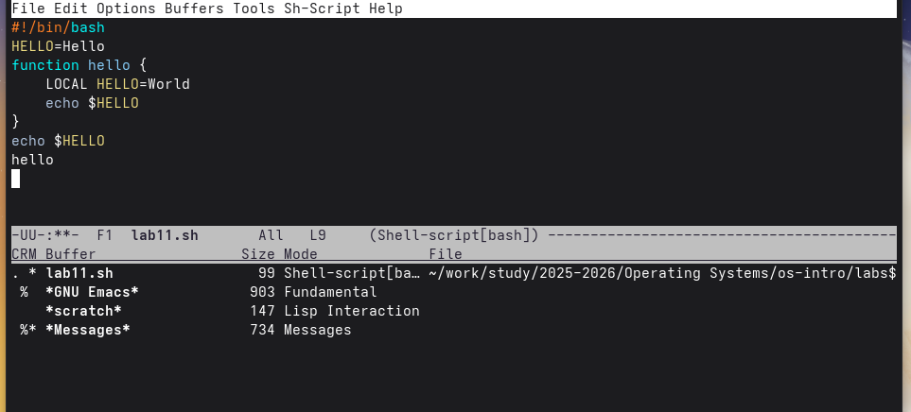
Работа с буферами
Команда: C-x C-b
Список буферов

Slide 12
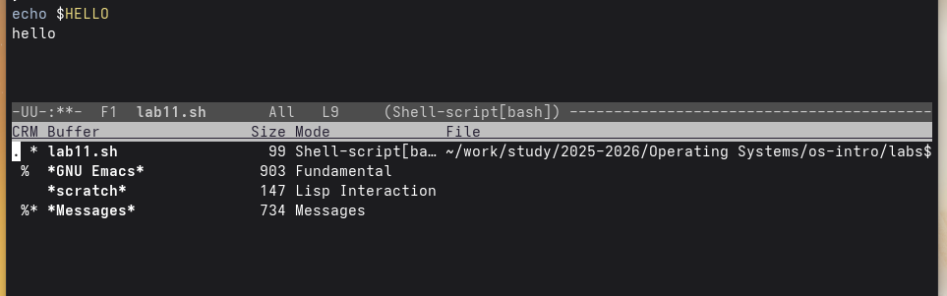
Управление буферами
Переключение между буферами: C-x b
Управление буферами

Slide 13
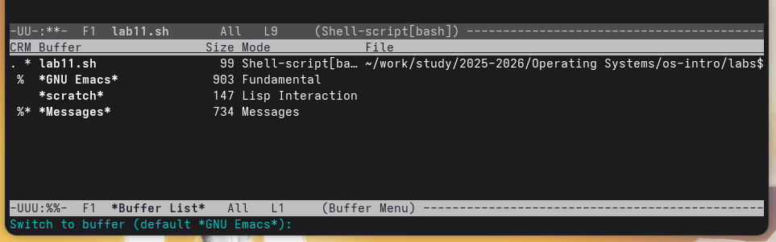
Список буферов
Буферы в Emacs

Slide 14
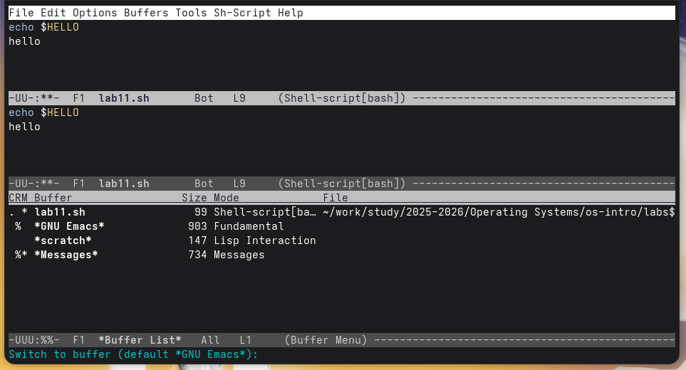
Управление окнами
C-x 2 — разделить по горизонтали C-x 3 — разделить по вертикали
Разделение окон

Slide 15
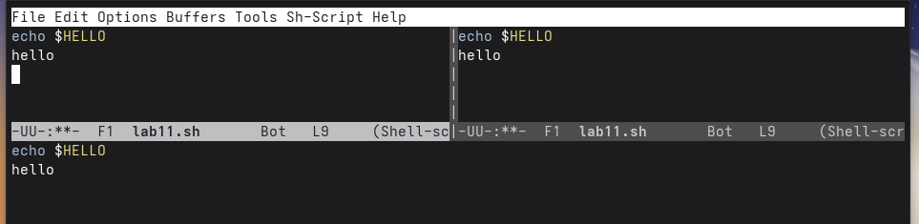
Множественные окна
Четыре окна

Slide 16
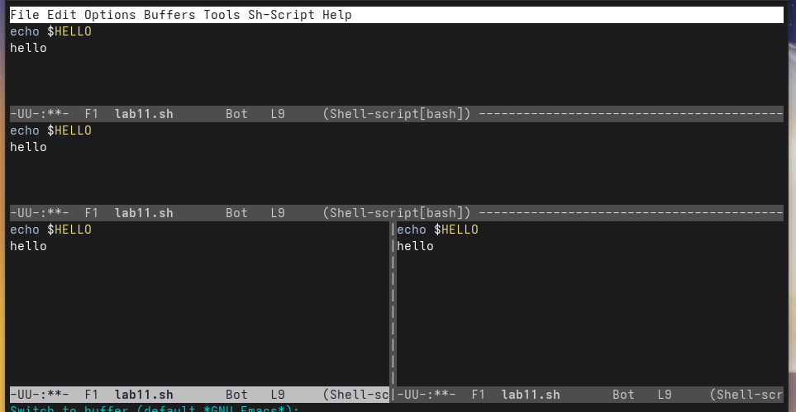
Навигация между окнами
C-x o — переключиться на другое окно
Окна с разными буферами

Slide 17
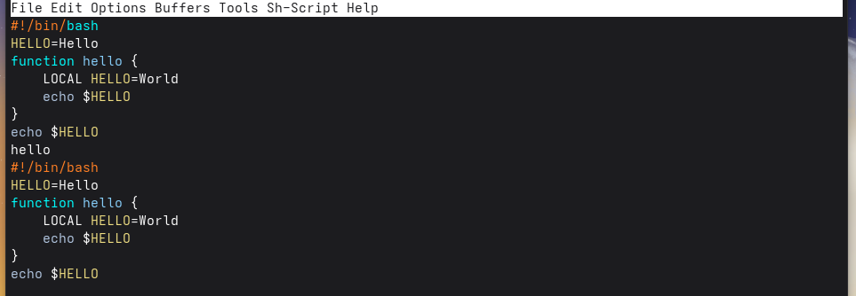
Редактирование текста
C-k — удалить строку
C-y — вставить
C-w — вырезать
M-w — скопировать
Копирование и вставка

Slide 18
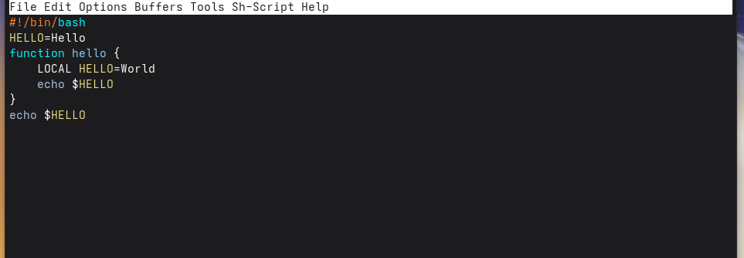
Операции с текстом
Вырезание и вставка

Slide 19
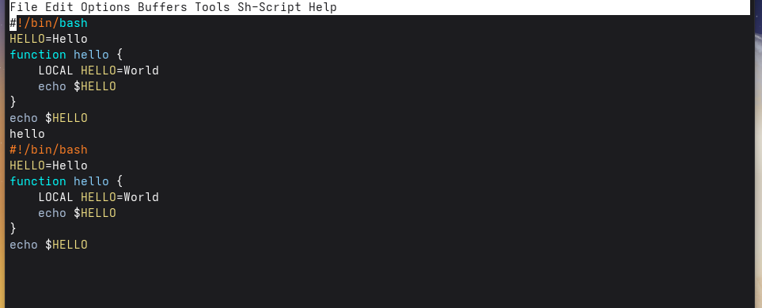
Вставка текста
Вставка скопированного текста

Slide 20
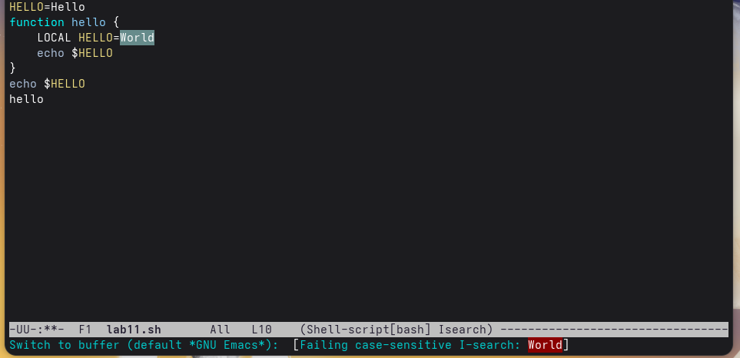
Поиск текста
Команда: C-s
Поиск слова World

Slide 21
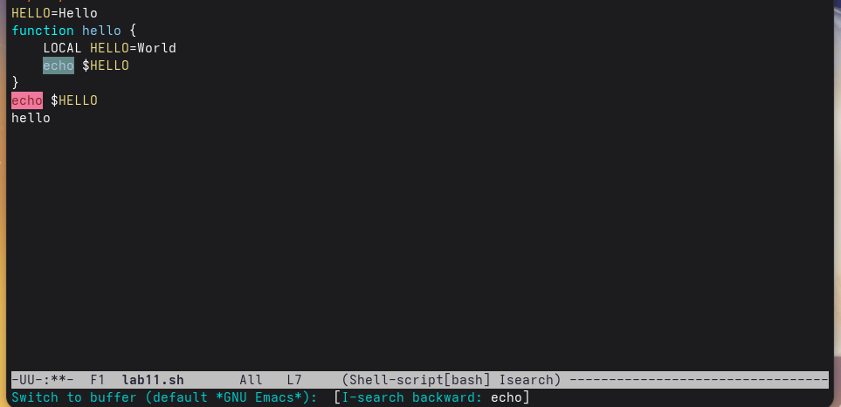
Результат поиска
Результат поиска

Slide 22
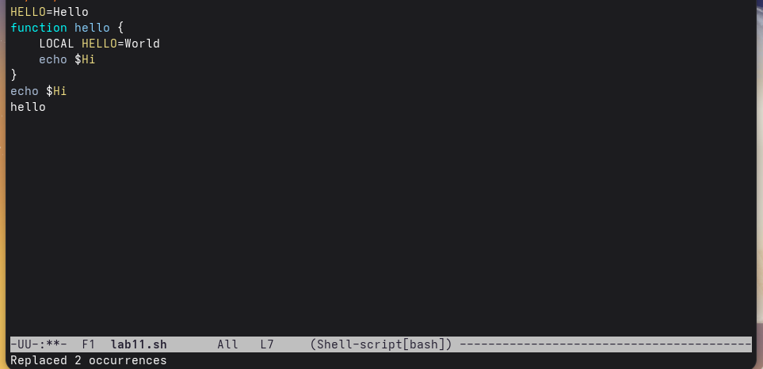
Замена текста
Команда: M-%
Замена текста

Slide 23
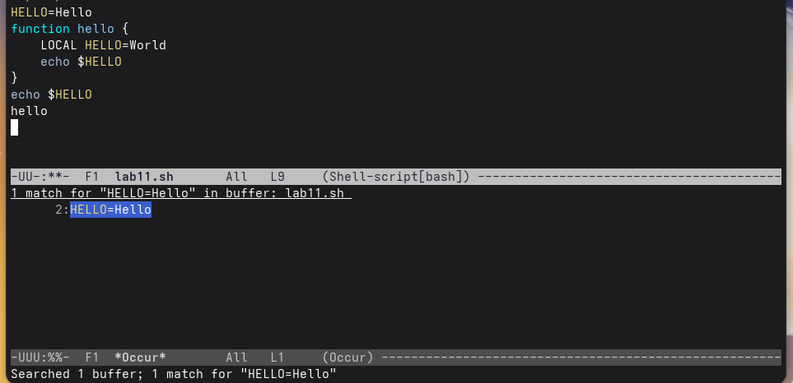
Результат замены
Заменено 2 вхождения
Результат замены

Slide 24
Финальное содержимое файла
#!/bin/bash HELLO=Hello function hello { LOCAL HELLO=World echo $Hi } echo $Hi hello

Slide 25
Основные команды навигации
Команда | Действие
C-a | Начало строки
C-e | Конец строки
C-p | Строка вверх
C-n | Строка вниз
C-f | Символ вперед
C-b | Символ назад
M-< | Начало буфера
M-> | Конец буфера

Slide 26
Команды редактирования
Команда | Действие
C-k | Удалить строку
C-y | Вставить
C-w | Вырезать выделенное
M-w | Скопировать выделенное
C-/ | Отменить действие

Slide 27
Команды работы с буферами и окнами
Команда | Действие
C-x C-f | Открыть файл
C-x C-s | Сохранить файл
C-x C-b | Список буферов
C-x b | Переключить буфер
C-x 2 | Разделить окно по горизонтали
C-x 3 | Разделить окно по вертикали
C-x o | Переключиться на другое окно
C-x 0 | Закрыть текущее окно

Slide 28
Команды поиска и замены
Команда | Действие
C-s | Поиск вперед
C-r | Поиск назад
M-% | Поиск и замена

Slide 29
Ошибки и их решение
Ошибка | Решение
emacs: command not found | Установка: sudo dnf install emacs-nw
emacs: standard input is not a tty | Игнорировать
I-search не находит слово | Нажимать C-s повторно
C-k не удаляет строку | Сначала C-a, затем C-k

Slide 30
Выводы
✅ Установлен и настроен Emacs
✅ Создан файл lab11.sh с bash-скриптом
✅ Освоены команды навигации и редактирования
✅ Изучена работа с буферами и окнами
✅ Выполнен поиск и замена текста

Slide 31
Спасибо за внимание!
Вопросы?

Slide 32
Подпись: ____________________
Дата: 22.04.2026 ```

